Slide 1
Economía de la Educación
Clase 9: Autonomía y
Gestión Escolar
Rafael de Hoyos
@rafadehoyos
Maestría en Economía Aplicada, ITAM, Primavera 2020

Slide 2
Resumen de lo que hemos
visto hasta ahora

Slide 3
$$Y=f(…A\left[…θ\right])$$
$$θ=f(…S, ℒ)$$
Crecimiento económico
$θ_{a+1}=f_{a}(h,θ_{a},I_{1},…,I_{a})$
$$\frac{∂^{2}f_{a}}{∂θ_{a}∂I_{a}}>0$$
$$\log{(E_{c})}=μ+\frac{β}{1−ασ}\log{(E_{p})}+\tilde{ε}$$
DIT
15,936,656

Slide 5
Políticas compensatorias
$θ_{a+1}=f_{a}(h,θ_{a},I_{1},…,I_{a})$
$$\frac{∂^{2}f_{a}}{∂θ_{a}∂I_{a}}>0$$
Complementariedad dinámica
$$\frac{∂θ_{a+1}}{∂I_{s}}<\frac{∂θ_{a+1}}{∂I_{t^{∗}}} , s≠t^{∗}$$
Periodos críticos
$$I_{1}≈0$$
Inversión en el periodo crítico inicial cercana a cero

Slide 7
Autonomía y Gestión Escolar

Slide 8
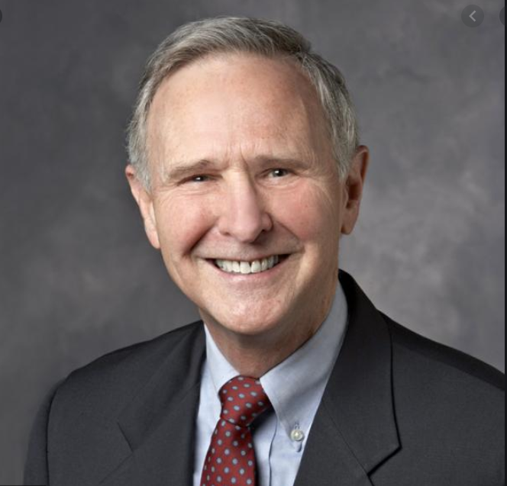
Erik Hanushek

Slide 9
¿Cuáles son las actividades de todo sistema educativo?
Estrategias de apoyo pedagógico
Definición de metas de aprendizaje
Definición del currículo
Colaboración con padres
Diagnóstico de la escuela
Contratación y permanencia en la carrera docente
Asignación presupuestal a las distintas necesidades
Necesidades de capacitación de los docentes
Administración del personal
Inversión en infraestructura
Modelo pedagógico adecuado

Slide 10
¿Cuál es la distribución óptima de responsabilidades entre las distintas autoridades educativas para elevar la calidad de los servicios?
Estrategias de apoyo pedagógico
Autoridad
Federal
Definición de metas de aprendizaje
Definición del currículo
Colaboración con padres
Autoridades Estatales
Contratación y permanencia en la carrera docente
Asignación presupuestal a las distintas necesidades
Necesidades de capacitación de los docentes
Administración del personal
Escuelas
Inversión en infraestructura
Modelo pedagógico adecuado

Slide 11
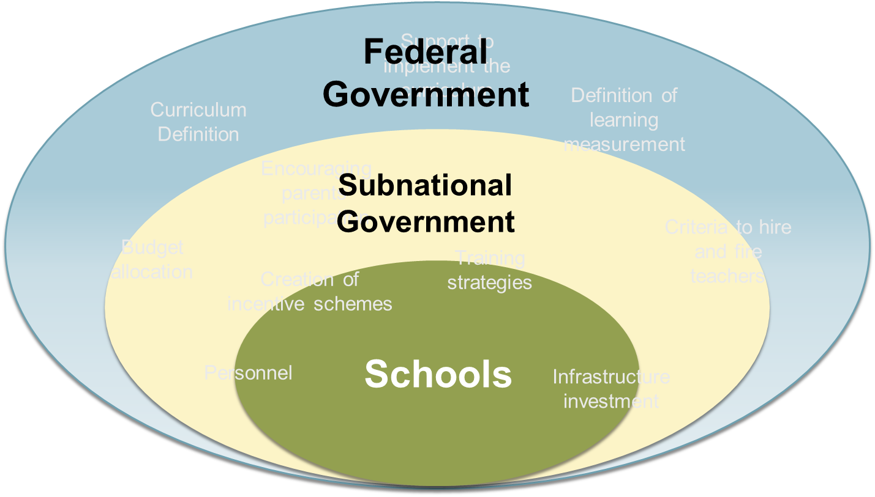
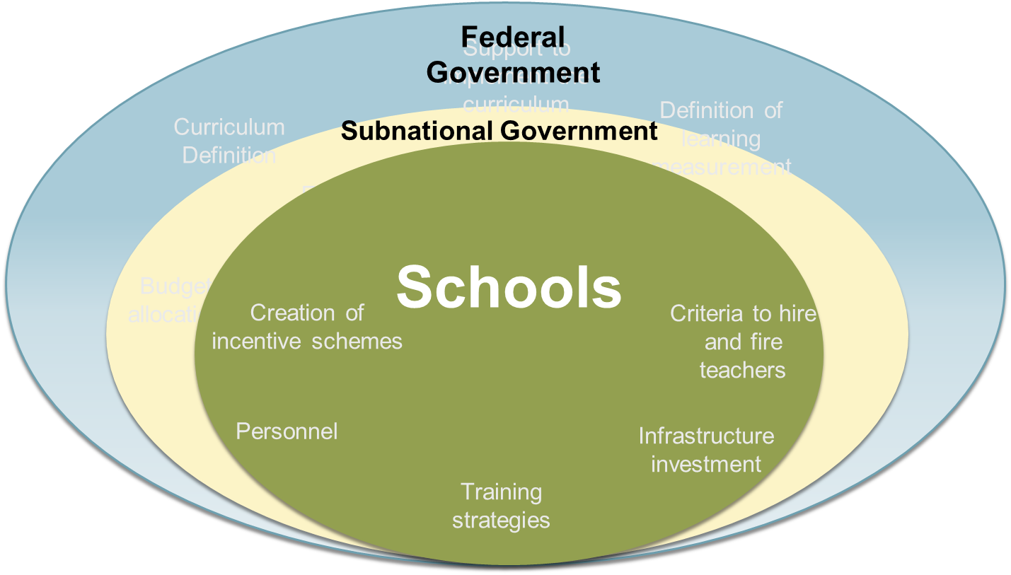
¿Cuál es el efecto de este cambio?

Slide 12
Argumentos a favor de la descentralización
Reduce las asimetrías de información.
Incrementa la participación local.
Incentiva la rendición de cuentas (accountability).

Slide 13
Argumentos a favor de la centralización
Hay poca participación ciudadana—por falta de capacidad.
Instituciones locales pueden ser capturas por elites locales.
Gobiernos locales no tienen capacidad de gestión.

Slide 14
Modelo de descentralización
Galiani, Gertler y Schargrodsky (2008)
$i=\{1,2…M\}$ (Estados)
$j=comunidad, \{p, n\}$ (pobre o no-pobre)
$e_{ij}=$ Resultado educativo
$a_{ij}=$ Esfuerzo o participación social
Fn. de Utilidad
de la Comunidad:
$$u\left(e_{ij},a_{ij}\right)=e_{ij}−a_{ij}$$

Slide 15
Modelo de descentralización
$b_{ij}=$ Esfuerzo gerencial del gobierno
$b_{ij}^{2}=$ Costo debido al esfuerzo del gobierno
Efectividad
Fn. de producción
de educación:
$$e_{ij}={\left[{\left(κ_{ij}a_{ij}\right)}^{α}+{\left(γ_{ij}b_{ij}\right)}^{α}\right]}^{1/α}$$
Esfuerzo comunitario
Esfuerzo gubernamental
$0<α<1=$ Complementariedad entre $a_{ij}$ y $b_{ij}$

Slide 16
Modelo de descentralización
Fn. de producción
de educación:
$$e_{ij}={\left[{\left(κ_{ij}a_{ij}\right)}^{α}+{\left(γ_{ij}b_{ij}\right)}^{α}\right]}^{1/α}$$
$θ_{ij}=$ Preferencias del gobierno local por educación.
Modelo Centralizado:
$$γ_{i}=1;κ_{ij}=0;θ_{ij}=1$$
$$a_{ij}=0$$
No hay esfuerzo local
$$\max\left\{b_{ij}−b_{ij}^{2}\right\}$$
$$b_{ij}=e_{ij}=1/2$$

Slide 17
Modelo de descentralización
Fn. de producción
de educación:
$$e_{ij}={\left[{\left(κ_{ij}a_{ij}\right)}^{α}+{\left(γ_{ij}b_{ij}\right)}^{α}\right]}^{1/α}$$
Modelo Descentralizado
$$\max\left\{{\left[{\left(κ_{ij}a_{ij}\right)}^{α}+{\left(γ_{ij}b_{ij}\right)}^{α}\right]}^{1/α}−a_{ij}\right\}$$
Comunidad
$$\max\left\{\left[{\left[{\left(κ_{ij}a_{ij}\right)}^{α}+{\left(γ_{ij}b_{ij}\right)}^{α}\right]}^{1/α}−a_{ij}\right]−b_{ij}^{2}\right\}$$
Gobierno
$$e_{ij}=\frac{θ_{ij}γ_{i}^{2}}{2}λ{(κ}_{ij},α)$$

Slide 18
Modelo de descentralización
¿$e_{ij}(d)=\frac{θ_{ij}γ_{i}^{2}}{2}λ{(κ}_{ij},α) ≥,≤,=e_{ij}(c)=1/2$?
La respuesta depende de cuatro factores:
1. A mayor eficiencia del gobierno local, $γ_{ij}$, mayor efectividad de la descentralización.
2. Los resultados de la descentralización son mejores en aquellos estados que gozan de mayor apoyo del gobierno local, $θ_{ij}$.
3. Como ${∂λ}/{{∂κ}_{ij}>0}$, el escenario de la descentralización es superior en la medida que haya alta participación comunitaria, $κ_{ij}$.
4. La descentralización es superior en la medida que haya complementariedad entre gobierno local y comunidad, $α.$

Slide 19
Modelo de descentralización
¿$e_{ij}(d)=\frac{θ_{ij}γ_{i}^{2}}{2}λ{(κ}_{ij},α) ≥,≤,=e_{ij}(c)=1/2$?
La descentralización puede ser contraproducente si el gobierno local tiene baja capacidad administrativa o no la ejerce (por otras razones como restricciones políticas): $γ_{ij}<1$.
El modelo es ambiguo sobre los efectos de la descentralización en la distribución o dispersión de la calidad de los servicios educativos.

Slide 20
Evidencia Empírica

Slide 21
Internacional (Hanushek, Link, Woessmann (2013))
¿$e_{ij}(d)=\frac{θ_{ij}γ_{i}^{2}}{2}λ{(κ}_{ij},α) ≥,≤,=e_{ij}(c)=1/2$?
Función de producción de los aprendizajes:
$$Y=f(F,S)$$
$$Y=(D_{c})f(F,S)$$
Efectividad en el uso de insumos, equivalente a $γ_{ij}$ y $κ_{ij}$ en la desigualdad arriba, en función del grado de desarrollo institucional.

Slide 22
Internacional (Hanushek, Link, Woessmann (2013))
$$Y=αI_{ct}+β_{F}F_{cti}+β_{S}S_{cti}+β_{C}C_{ct}+μ_{c}+μ_{t}+ν_{cti}$$
Grado de autonomía escolar
Efectos fijos
¿Cómo se mide el grado de autonomía $I_{ct}$? A través de los cuestionarios de la prueba PISA (2000, 03, 06, 09).
Diseño curricular.
Contenido de las materias.
Libro de texto.
Selección de docentes.
Salario de los docentes.
Distribución del presupuesto escolar.

Slide 23
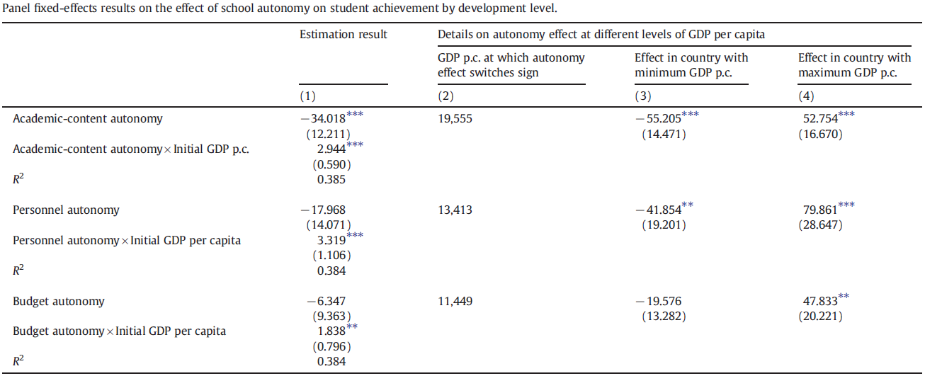
Internacional (Hanushek, Link, Woessmann (2013))
$$Y=α_{1}I_{ct}+α_{2}(I_{ct}×D_{c})+β_{F}F_{cti}+β_{S}S_{cti}+β_{C}C_{ct}+μ_{c}+μ_{t}+ν_{cti}$$
Desarrollo institucional, proxy: PIB per cápita inicial

Slide 24
Internacional (Bloom et al (2015))
$$Y_{ic}=β^{M}M_{ic}+β^{AUT}{AUT}_{ic}+β^{P}P_{ic}+λX_{ic}+u_{ic}$$
Habilidades Gerenciales
Escuelas Autónomas
Escuelas Privadas
Datos utilizados:
6 países: Canadá, Suecia, EEUU, Reino Unido, Brasil e India
Pruebas estandarizadas nacionales.
Distintos años—recientes.
Habilidades gerenciales de directores de escuela medidos por el “World Management Survey”

Slide 25
“World Management Survey”
www.worldmanagementsurvey.org

Slide 26
Resultados WMS
Escala del 1 al 5 (mejores prácticas)

Slide 27
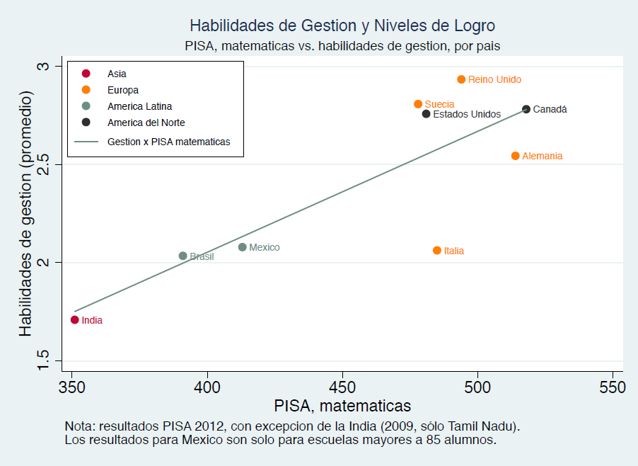
Correlación entre WMS y PISA

Slide 28
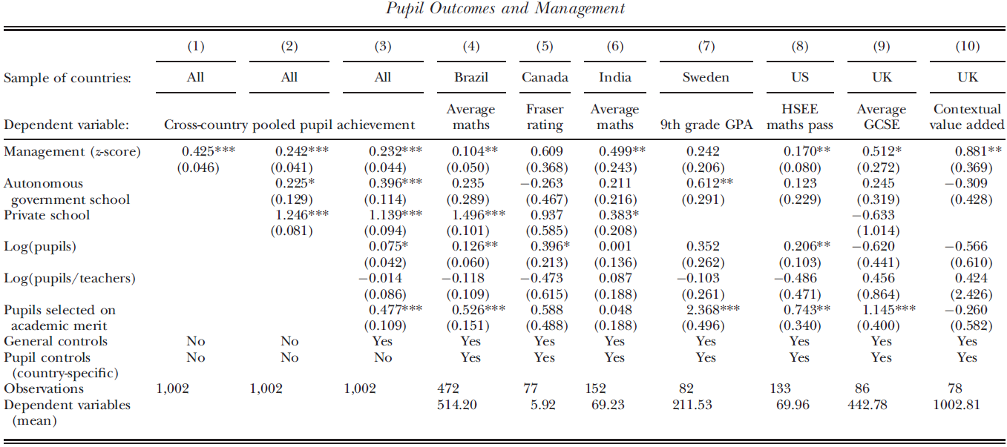
Internacional (Bloom et al (2015))
$$Y_{ic}=β^{M}M_{ic}+β^{AUT}{AUT}_{ic}+β^{P}P_{ic}+λX_{ic}+u_{ic}$$

Slide 29
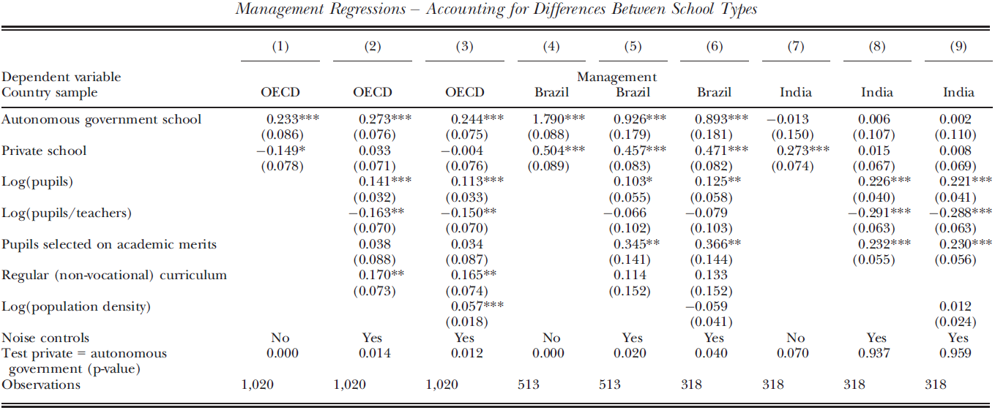
Internacional (Bloom et al (2015))
$$M_{ic}=α^{AUT}{AUT}_{ic}+α^{P}P_{ic}+δX_{ic}+ν_{ic}$$

Slide 30
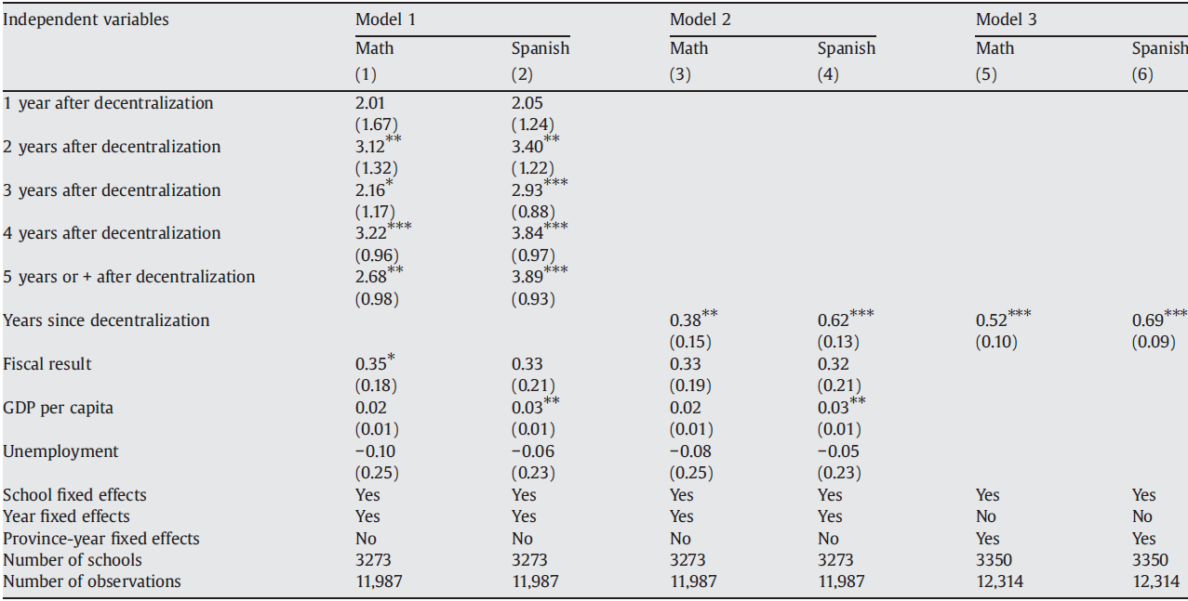
Argentina (Galiani et al (2008))
$Y_{ijt}=α+\sum_{s=1}^{5}{β_{s}dI_{its}}+δX_{jt}+ν_{t}+μ_{i}+ε_{ijt}$ (Diff-in-Diff)

Slide 31
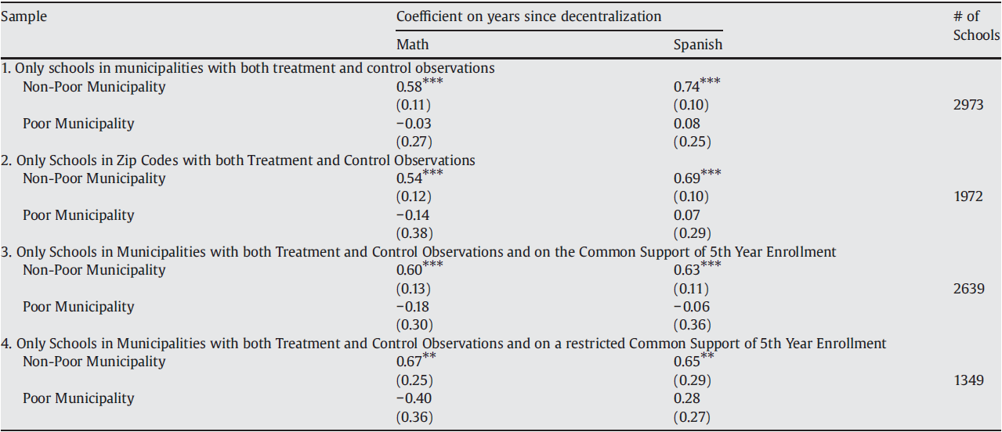
Argentina (Galiani et al (2008))
$${\left|Y_{ijt}=α+\sum_{s=1}^{5}{β_{s}dI_{its}}+δX_{jt}+ν_{t}+μ_{i}+ε_{ijt}\right|}_{poor, non−poor}$$

Slide 32
México (Gertler et al (2012)) Apoyo a la Gestión Escolar (AGE)
Autonomía
Rendición de cuentas
Monitoreo
Más atribuciones legales y recursos
Herramientas para monitorear aprendizajes
Participación ciudadana activa para exigir mejores resultados

Slide 33
AGE, México (Gertler et al (2012))
$Y_{gst}=α+\sum_{t}^{T}{β_{t}∗Trend∗{AGE}_{s}}+δX_{jt}+ν_{g}+μ_{s}+η_{t}+ε_{gst}$
(Diff-in-Diff)

Slide 34
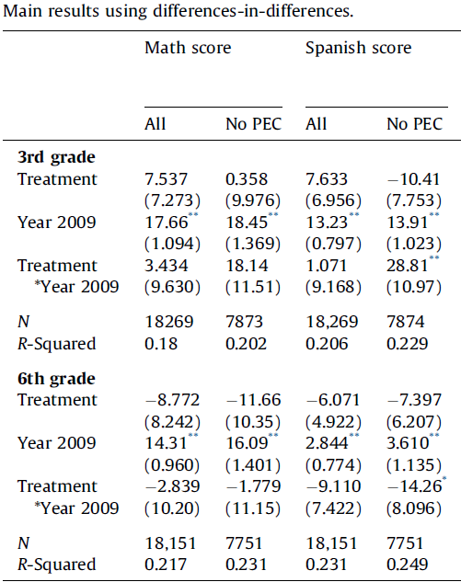
PEC, México (Santibañez et al (2014))

Slide 35
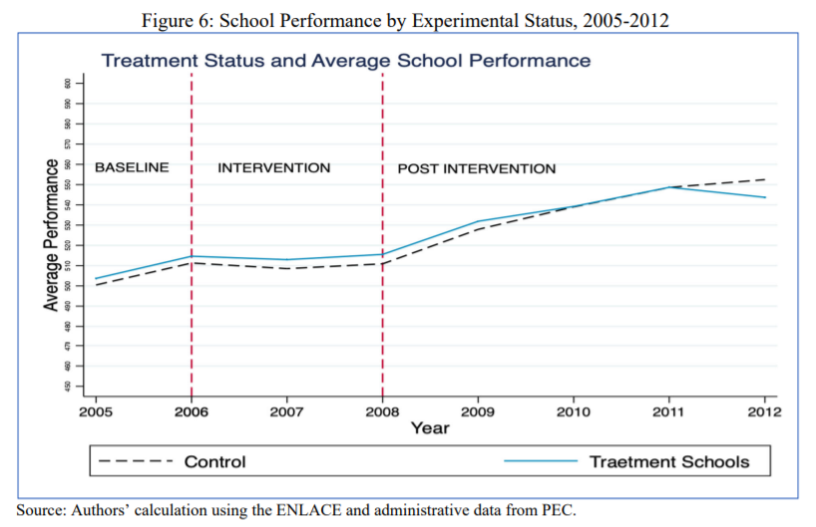
PEC, México (García et al (2019))

Slide 36
México
Aprendizaje?
NO
Autonomy
Accountability
Assessments

Slide 37
México
Autonomy
Accountability
Assessments
Asume que el director conoce la función de producción de los aprendizajes
Este no es el caso en la mayoría de la escuelas en México

Slide 38
Reflexiones Finales
En términos teóricos, la descentralización tiene efectos ambiguos sobre los aprendizajes, depende de:
Eficiencia del gobierno local.
Participación comunitaria.
Grado de complementariedad entre (i) y (ii).
Empíricamente, la descentralización ha tenido efectos ambiguos sobre el aprendizaje.
¿Cuáles son los efectos de la descentralización en países altamente desiguales como México?

Slide 39
Gracias
@rafadehoyos

